Slide 1
Deep Learning
with python
00. 환경 설치하기 (아나콘다, 텐서플로, 케라스)

Slide 2

01. Anaconda3 설치
Anacond3는
https://repo.anaconda.com/archive/Anaconda3-5.2.0-Windows-x86_64.exe

Slide 3
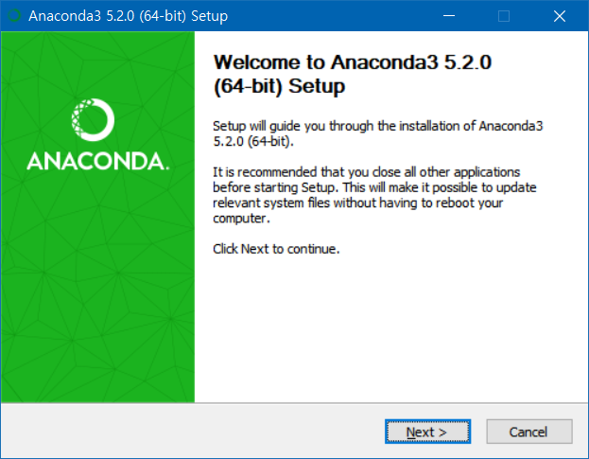
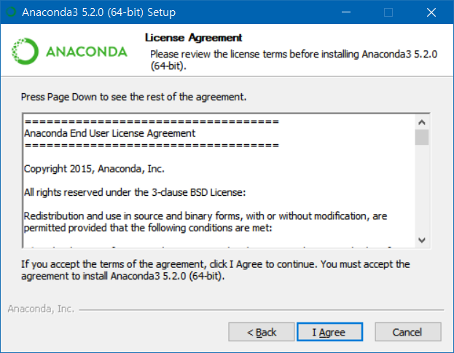
01. Anaconda3 설치

Slide 4
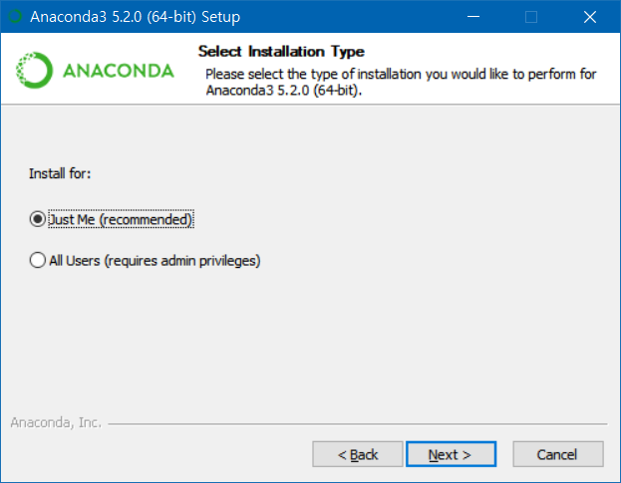
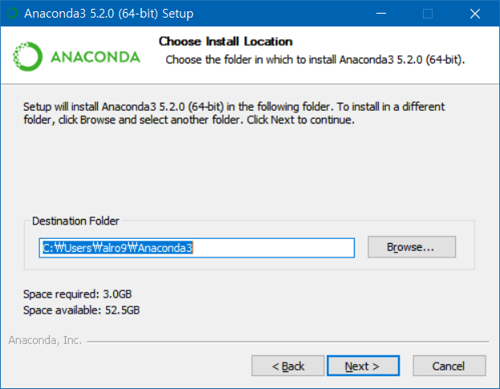
01. Anaconda3 설치

Slide 5
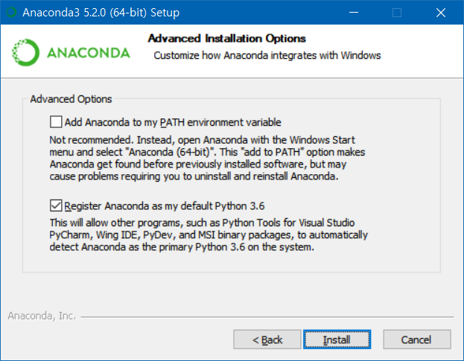
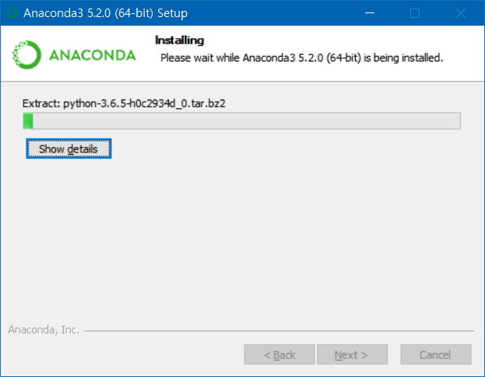
01. Anaconda3 설치

Slide 6
01. Anaconda3 설치

Slide 7
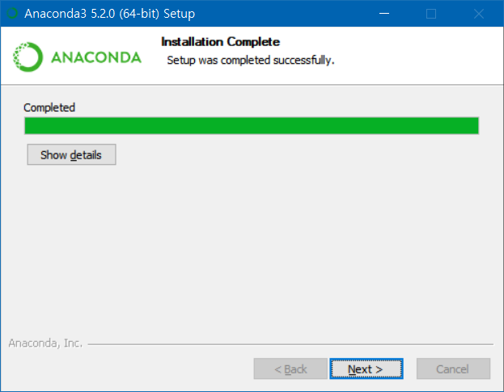
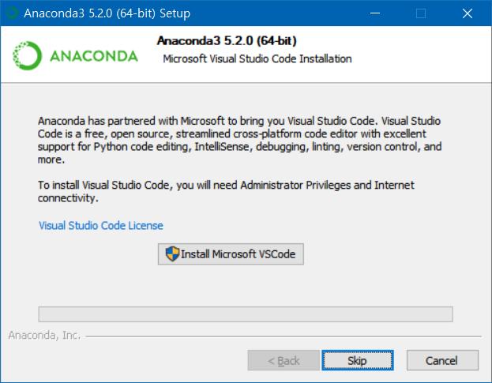
01. Anaconda3 설치

Slide 8
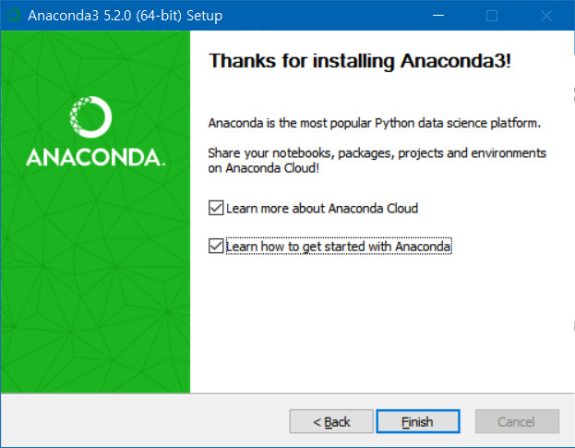
01. Anaconda3 설치

Slide 9
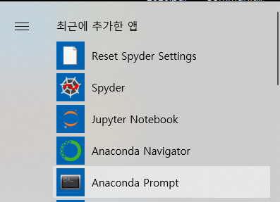
02. Anaconda Prompt 실행

Slide 10
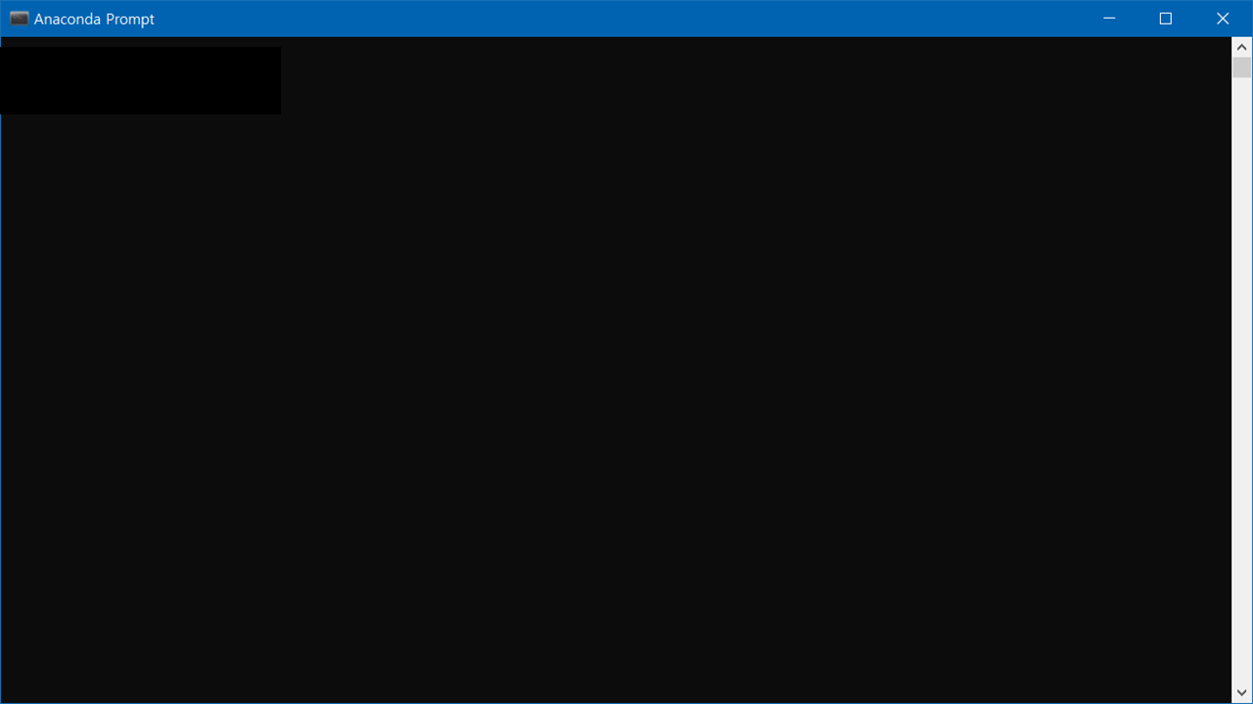
02. Anaconda Prompt 실행
(base) C:\Users\alro9>conda update -n base conda
Proceed ([y]/n)? Y
(base) C:\Users\alro9>conda update –all
Proceed ([y]/n)? Y
(base) C:\Users\alro9>python -V
Python 3.6.10 :: Anaconda, Inc.

Slide 11
02. Anaconda Prompt 실행
(base) C:\Users\alro9>pip install tensorflow
(base) C:\Users\alro9>pip install msgpack
(base) C:\Users\alro9>pip install keras
(base) C:\Users\alro9>conda create -n my_env tensorflow keras python=3.6
Proceed ([y]/n)? y
(base) C:\Users\alro9>activate my_env
(my_env) C:\Users\alro9>pip install tensorflow
(my_env) C:\Users\alro9>pip install msgpack
(my_env) C:\Users\alro9>pip install keras
my_env 라는 이름의 가상환경 만들어서
여기에 keras 와 tensorflow 를 설치할것이다.
가상환경 my_env를 활성화시킨 후
그 내부에서 pip install 실행
텐서플로 설치에서
msgpack이 필요하다는 경고가 뜨면 설치해줌

Slide 12
02. Anaconda Prompt 실행
(my_env) C:\Users\alro9>pip install ipython
Ipython 셸을 실행하여 텐서플로와 케라스가 잘 설치되어있는지 확인할 수 있음
Ipython 셸 빠져나올때 exit 명령을 입력한다.

Slide 13
Deep Learning with python
02. Anaconda3 와 파이참 연동하기

Slide 14

01. PyCharm이란?
파이참(PyCharm)
- 파이썬 개발에 가장 널리 사용되는 통합 개발 환경 (IDE, Integrated Development Environment)
PyCharm 특징
- 프로젝트별로 Python 버전 및 환경을 선택할 수 있다.
- 코드의 실행 결과를 바로 확인할 수 있다.
- 직관적인 UI를 제공하며 OS와 무관하게 사용 가능
* Community 버전은 무료로 사용할 수 있다.
https://www.jetbrains.com/pycharm/download/

Slide 15
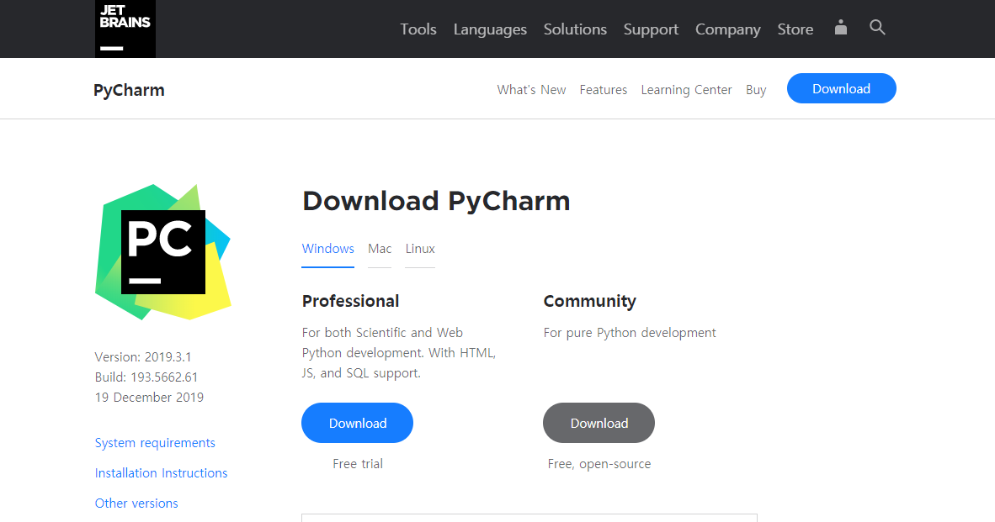
01. PyCharm 설치
다운로드 완료 후
.exe 파일 실행

Slide 16
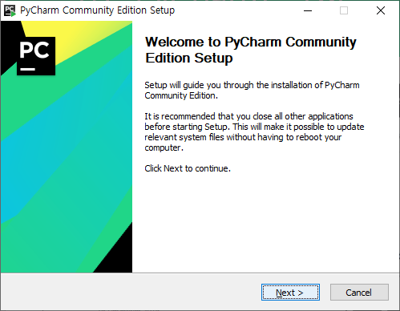
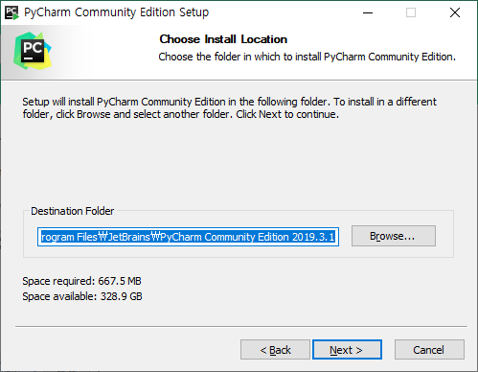
01. PyCharm 설치

Slide 17
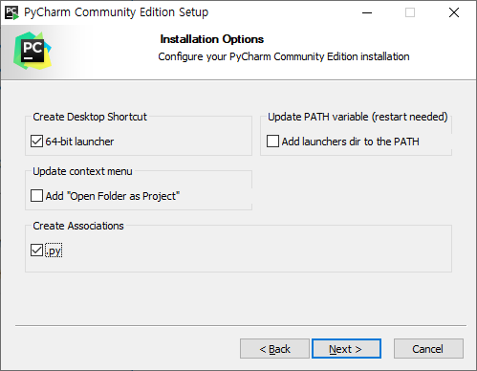
01. PyCharm 설치

Slide 18
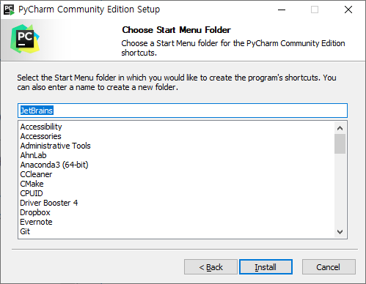
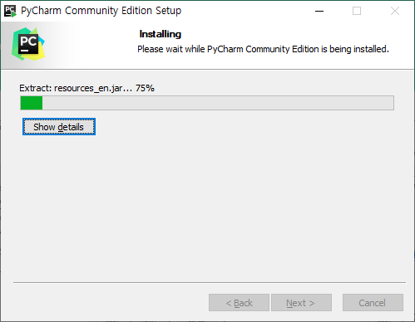
01. PyCharm 설치

Slide 19
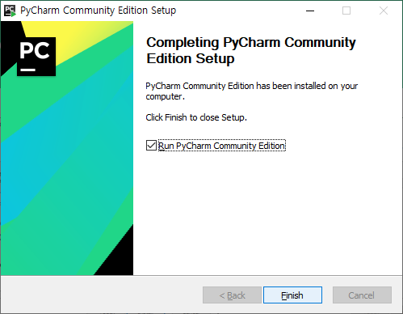
01. PyCharm 설치
그냥 체크박스 누르고 실행하자

Slide 20
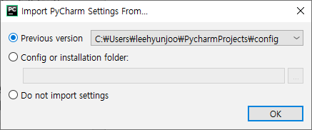
다운로드 완료 후
.exe 파일 실행
01. PyCharm 설치
설치한 적 있으면 Previous version
설치한 적 없으면 Do not import settings

Slide 21
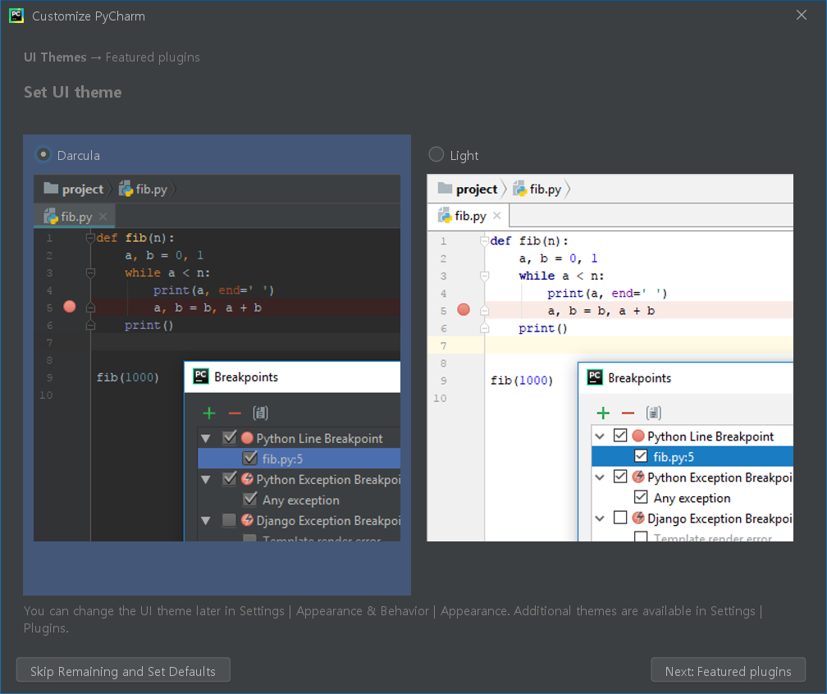
01. PyCharm 설치
원하는 테마 선택하고 Next

Slide 22
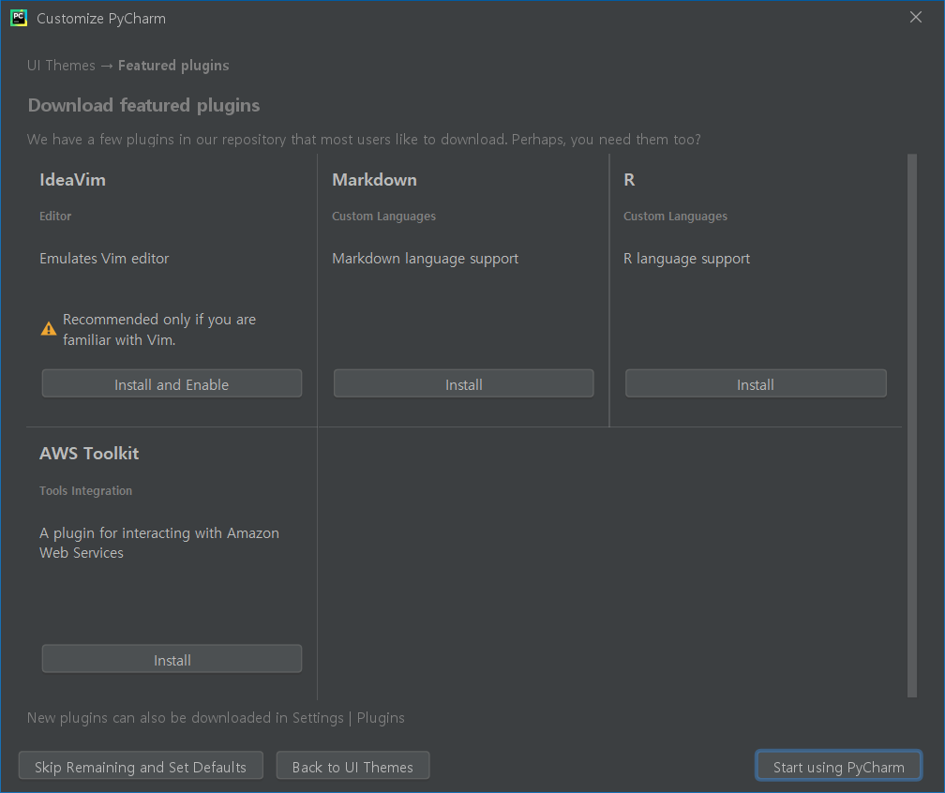
01. PyCharm 설치
원하는 플러그인 선택하고 Start Using Pycharm

Slide 23
01. PyCharm 설치
Configure
-> setting

Slide 24
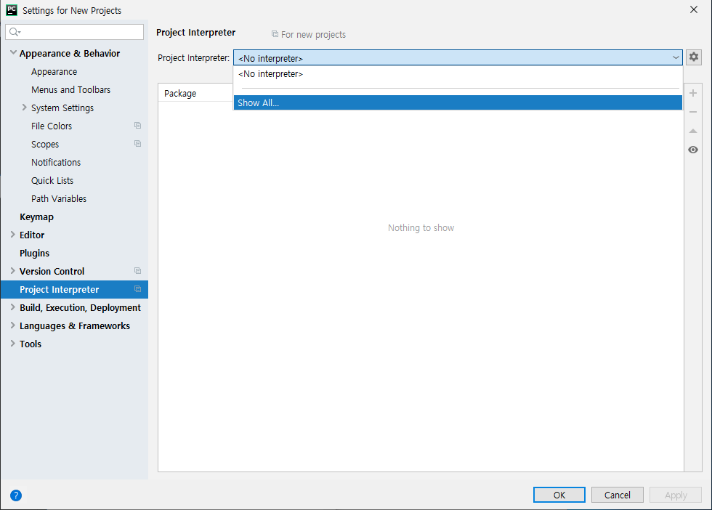
01. PyCharm 설치
Project interpreter
Show All

Slide 25
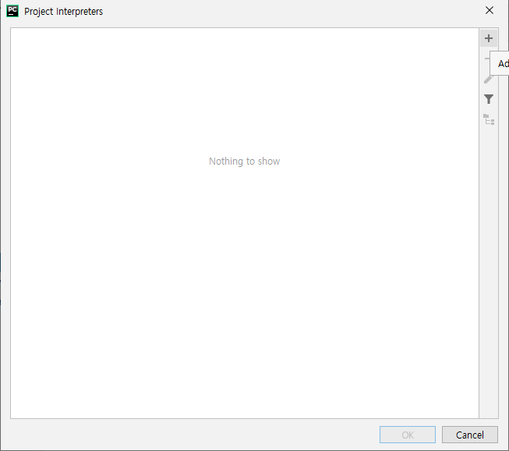
01. PyCharm 설치

Slide 26
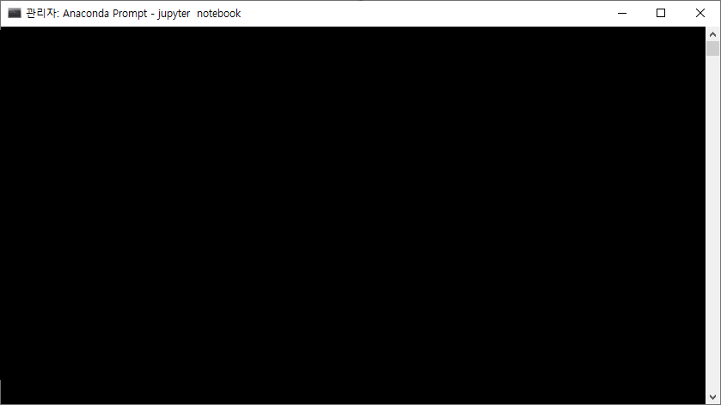
(base) C:\WINDOWS\system32>cd C:\Users\leehyunjoo\dl_notebooks
(base) C:\Users\leehyunjoo\dl_notebooks>jupyter notebook
cd : change directory 의 약자

Slide 27
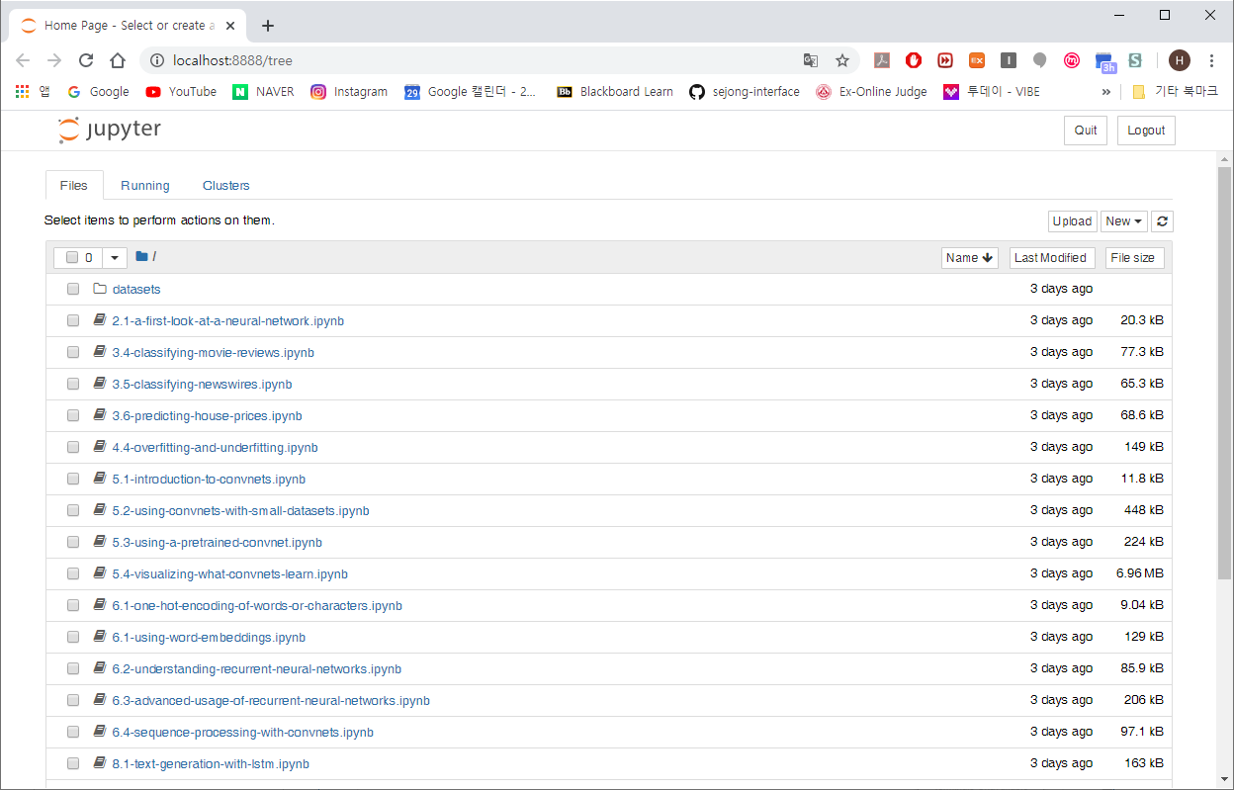
기본 웹 브라우저로 이렇게 .ipynb 목록을 보여준다.

